Slide 1
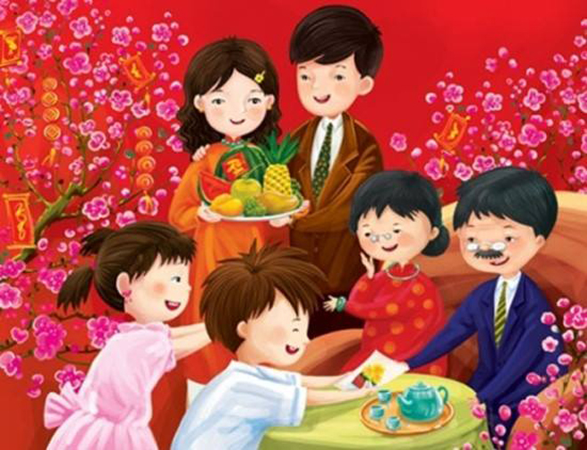
Bài thơ: Tết đang vào nhà

Slide 2
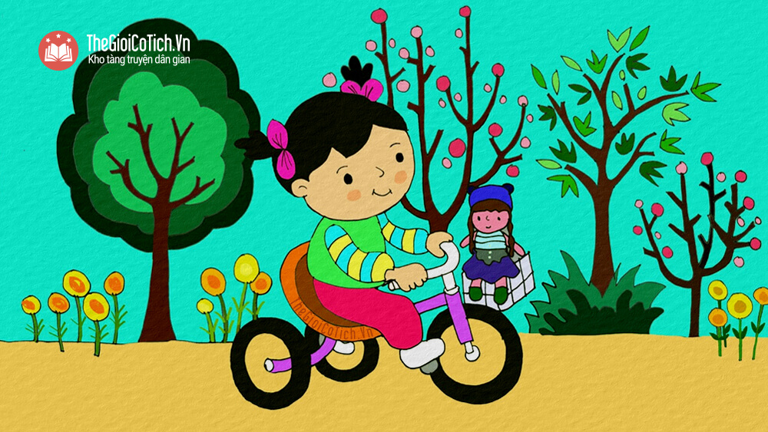
Hoa đào trước ngõ
Cười vui sáng hồng
Hoa mai trong vườn
Rung ring cánh trắng

Slide 3
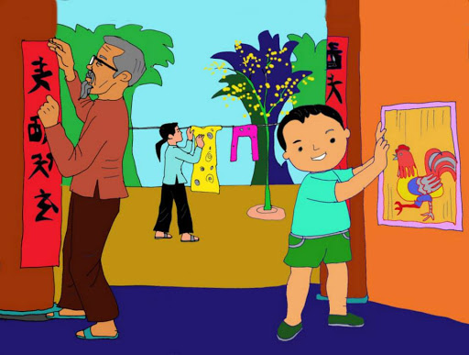
Sân nhà đầy nắng
Mẹ phơi áo hoa
Em dán tranh gà
Ông treo câu đối

Slide 4

Tết đang vào nhà
Sắp thêm một tuổi
Đất trời nở hoa

